Slide 1

স্বাগতম

Slide 2

শিক্ষক পরিচিতি
মোহাম্মদ সাজাদ মিয়া
সহঃ শিক্ষক (আইসিটি)
সমতা স্কুল এন্ড কলেজ
ছাতক,সুনামগঞ্জ।
মোবাইল নংঃ 01726015971
ই-মেইলঃ mdsajad.71@gmail.com

Slide 3
পাঠ পরিচিতি
শ্রেণিঃ নবম
বিষয়ঃ গণিত
অধ্যায়: ষোড়শ
শিক্ষার্থী সংখ্যাঃ ৫০ জন
সময়ঃ ৪৫ মিনিট
তারিখঃ ২০/১০/২০১৯

Slide 4
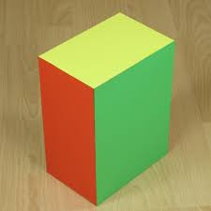
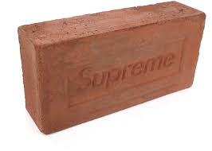
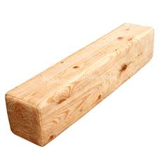
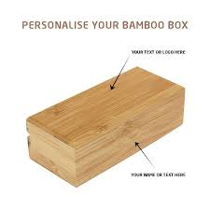

Slide 5
আজকের পাঠঃ
আয়তকার ঘনবস্তু

Slide 6
শিখনফল
১। আয়তাকার ঘনবস্তু কি তা বলতে পারবে;
২। আয়তাকার ঘনবস্তুর আয়তন বের করতে পারবে;
৩। আয়তাকার ঘনবস্তুর সমগ্র তলের ক্ষেত্রফল বের করতে পারবে।

Slide 7
১০সেঃমিঃ
৮সেঃমিঃ
১৫ সে; মঃ

Slide 8
একক কাজ
আয়তকার ঘনবস্তু বলতে কি বুঝ?

Slide 10
8cm
5cm
10 cm

Slide 11
জোড়ায় কাজ
আয়তকার ঘনবস্তুটির আয়তন বের কর।
8cm
5cm
10 cm

Slide 12
দলীয় কাজ
8cm
আয়তকার ঘনবস্তুটির সমগ্র তলের ক্ষেত্রফল বের কর।
5cm
10 cm

Slide 13
মূল্যায়ন
একটি আয়তকার ঘনবস্তুর দৈর্ঘ্য , প্রস্থ ও উচ্চতা যথাক্রমে ১২,৭ও৫ সেঃমিঃ হলে এর সমগ্র তলের ক্ষেত্রফল নির্নয় কর।

Slide 14
বাড়ীর কাজ
আয়তাকার ঘনবস্তুর দৈর্ঘ্য,প্রস্থ,ও উচ্চতা যথাক্রমে ১০,৮ও৬ সেঃমিঃ হলে এর আয়তন ও সমগ্র
তলের ক্ষেত্রফল নির্নয় কর।

Slide 15

ধন্যবাদ

